Slide 1
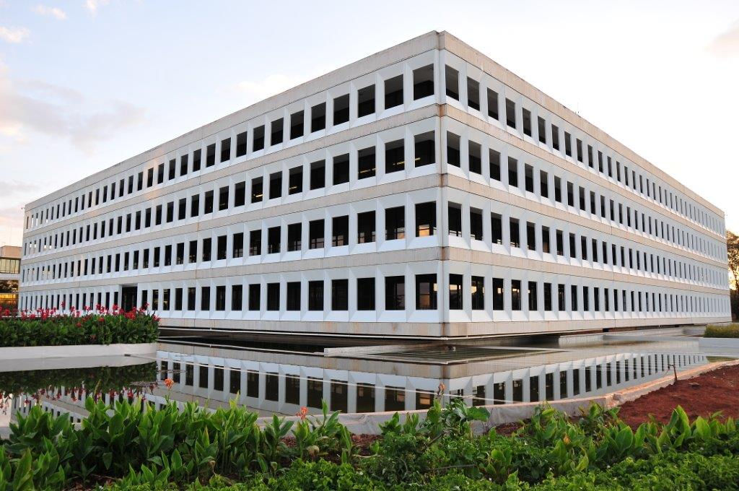
Fábio Granja
Secretario de Control Externo de Seguridad Social-Tribunal de Cuentas de la Unión de Brasil
25 de noviembre de 2015
Notes:
Buenos días !!!!
Saludo a todos y agradezco la oportunidad de poder estar acá discutiendo este tema que considero la frontera del conocimiento técnico y de fiscalización.

Slide 2
La importancia del uso de bases de datos y de la seguridad de la información para el fortalecimiento de las TIC y para el ejercicio eficiente del control
Notes:
Este panel que me toca trata sobre la importancia del uso de bases de datos, las tics y la eficiencia del control.
Yo empiezo con una pregunta para refexionar?

Slide 3
¿Estamos en la era de la información o desinformación?
Notes:
Estamos mismo em la era de la información –
Actualmente existen 1 septilhão de bits de informação — ou o número 1 seguido de 24 zeros, total similar ao de estrelas conhecidas no céu, segundo a Agência Espacial Europeia o para ser mas pratico 256 mil quilômetros, ou dois terços da distância do nosso planeta até o seu satélite. No fim da década no entanto, seriam seis pilhas e meia: 1,6 milhão de quilômetros.
Qual la diferencia datos, informaciones , conocimiento
Datos
Datos são la matéria prima de la informacion, o sea, es la informacion no tratada. Los datos representam um significado que aisladamente no pueden transmitir um mensage o conocimiento.
Informaciones
Informaciones son datos tratados. El resultado del processamento de datos son las informaciones. As informações tem significado, podem ser tomadas decisões ou fazer afirmações considerando as informações.
Conhecimento
O conhecimento vai além de informações, pois ele além de ter um significado tem uma aplicação.
Se informação é dado trabalhado, então conhecimento e informação trabalhada.

Slide 4
Notes:
Este tiempo que passamos aca ya se producirán:
168 milliones correos electrónicos
1200 nuevos videos
22.000 músicas
26000 aplicativos para los iphones
1,4 milion de encuestas com coogle
Lo que tenemos es una explosión de datos en un escenario que estamos mas inseguros en las tomas de decisión.
Cómo es el papel de las TIC en este scenario?

Slide 5
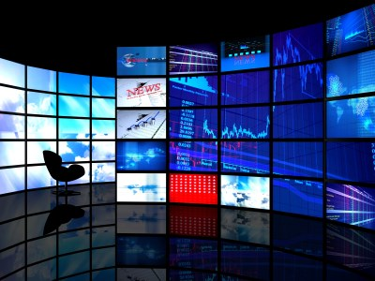
Cual el papel de las TICs en este Tsunami de datos?
Notes:
Primero o que son las TICs – son todas las tecnologias utilizadas para trabajar con los datos y transformar estos datos em información em um primer momento y em conocimiento em seguida (com los ejemplos los conocimientos se quedaran mas claros) bien como la comunicacion que se permite.
Em este sentido las TIC tienen dos papeles: crian los datos y trnasmission em tempo real y tambien son esenciales para transformar ellos em informacion y em conocimiento.

Slide 6
¿Cuáles son los principales retos del Control Externo con relación a las TICs y a la explosión de la cantidad de datos?
Notes:
Como dijo las autoridades ayer, la sociedad esta se transformando junto con los avances de las TIC, la midia (periódicos y otros canales) transmiten información en tiempo real y en consecuencia las personas (mas demandantes) , o sea, también exigen de los órganos en general y de los órganos de control las respuestas sobre temas complejos en tiempo real. Precisamos salir de nuestra zona area de conforto (pues estamos haciendo las mismas cosas que hicimos en las ultimas décadas). Nececitamos cambiar nuestra forma de trabajar con los datos para poder dar una respuesta a la sociedad. Estoy hablando de un cambio de paradigma y esta relacionado con las sobrevivencia de nuestras EFS., o sea precisamos estar legitimados en nuestros países y para eso creo que las TICs servirán como incansables apoyadores.

Slide 7
Incrementar la eficiencia, calidad y transparencia del gasto público y reducir el fraude y desvíos.
Notes:
El reto es: Incrementar la eficiencia, calidad y transparencia del gasto público y reducir el fraude y desvíos.
Incrementar la participación ciudadano.

Slide 8
¿Cómo las TIC pueden ayudar al control externo?
Selectividad de los objetos de control
Aumento de expectativas de control
Anticipación (auditoria predictiva)
Optimización de la fuerza de trabajo.
Notes:
Selectividad de los objetos de control – nuestros recursos son limitados, por eso debemos actuar principalmente en los áreas mas criticas y que tengan importancia social y financiera;
Aumento de expectativas de control – si la EFS utiliza los TICs para monitoreo y supervisión de alguna acción gubernamental tendrá información sobre todo y el gobierno sabra que sus acciones están siendo monitoreadas en tiempo real t en toda su magnitud;
Anticipación (auditoria predictiva) – es posible que con base de datos, como mostraremos en ejemplos prácticos, es posible identificar fraudes y desvíos antes que ocurran nuevamente perfeccionar el sistema de concesión
Optimización de la fuerza de trabajo. – y por lógico, se sabes que las TIC tienen la potencialidad de hacer las maquinas trabajando para el control, en este sentido como para monitorear un gran programa del gobierno como el Bolsa Familia (transferencia de renta) permite ahorrar muchos auditores
Vamos a ver algunos ejemplos.

Slide 9
Ejemplos prácticos de uso de las TICs en el TCU
Sistema de contratación de bienes y servicios del gobierno federal (Comprasnet);
Control de las Prestaciones de Seguridad Social;
Control de los recursos transferidos por el gobierno federal a los Estados y Municipalidades (políticas descentralizadas- escuelas, carreteras, otros);
Notes:
Tres ejemplos, hay algunos otros pero considero que estes tres nos permiten dar una visión sobre el potencial que esta tecnología permite, son elas:

Slide 10
Sistema de Contratación de Bienes y Servicios del gobierno federal (Comprasnet);
Notes:
O ComprasNet é um sistema eletronico de aquisição de bens e serviços, el órgano pone su demanda de bienes y las empresas oferecen sus produtos y indican los precios.

Slide 11
Comprasnet
US$ 30 mil millones de dólares relacionados a 140.000 contratos
Resultados:
472 contratos entre órganos públicos y las empresas que no podrían haber participado en las licitaciones;
3921 casos de empresas que fueron contratadas por los órganos que tenían entre sus socios funcionarios del mismo órgano de contratación;
empresas con socios en común disputando la misma oferta
11
Notes:
O ComprasNet é um sistema virtual de aquisição de bens e serviços, el órgano pone su demanda de bienes y las empresas oferecen sus produtos y indican los precios.
Selectividad/anticipacion/expectativa de control/Optimización de la fuerza de trabajo.

Slide 12
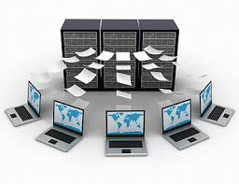
Supervisión Continua de las Prestaciones Sociales

Slide 13
Volumetría de Datos
Supervisión Continua: 3 procesos paralelos, independientes y conectados.
Trabajo
Pensiones
Asistencia Social
32 millones de prestaciones de seguridad (pensiones)
46 millones de personas beneficiadas con Bolsa Familia
9 millones de desempleados recibiendo seguro desempleo
Notes:
Son concedidos mas de 50 millones de benefícios todo mes

Slide 14
Proceso de Automatización en Inplementación
Base de datos
Credibilidad
Conclusiones
Ind. de Gestión
Lista de inconsistencias
Tipologias
Patrones

Slide 15
Potenciales hallazgos en fase de examen:
Prestaciones pagadas a personas que ya estaban muertas
Personas recibiendo diversos beneficios simultáneamente
Funcionarios públicos recibiendo Bolsa Familia y seguro desempleo
Fallas en los controles internos del sistema de concesión de los beneficios
Fraudes como la renovación de contraseñas de documentos personales falsos
Notes:
Selectividad/anticipacion/expectativa de control/Optimización de la fuerza de trabajo.

Slide 16
Modelos de Identificación de Riesgos de las Transferencias del Gobierno Federal a los Estados y Municipalidades

Slide 17
Escenario
Ayuda financiera del gobierno federal a los Estados y municipalidades para realización de políticas descentralizadas
Existe un sistema de información que compila toda la información de las transferencias a los Estados y municipalidades:
9000 contratos, convenios ya fueron auditados;
90.000 contratos al todo desde 2008;
Notes:
O modelo permite identificar durante la ejecución.
Selectividad/anticipacion/expectativa de control/Optimización de la fuerza de trabajo.

Slide 18
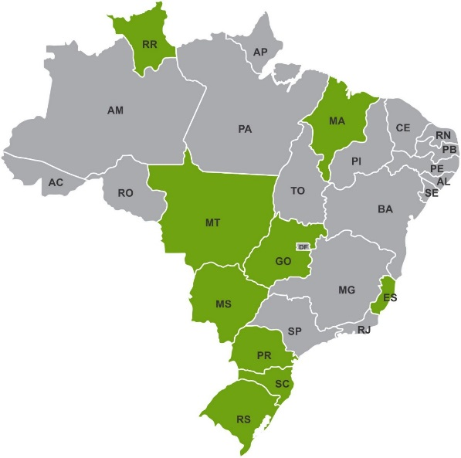
Modelo de Clasificación – Validación
Auditoría Coordinada
10 Estados Brasileños
50 transferencias auditadas
Conclusión: octubre 2015

Slide 19
En resumen
Las EFS necesitan prepararse para absorber el tsunami de datos;
Las TIC aumentan la eficiencia del control externo y optimizan la fuerza de trabajo;
Las TICs aumentan la participación ciudadana;
Notes:
Governo Digital e dados abertos exigiron de las EFS um papel mais atuante nas TICs

Slide 20
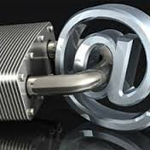
En Resumen
La sustentabilidad del uso de las TIC depende:
Datos de calidad;
Adquisición de herramientas de análisis de datos;
Capacitación de los auditores;
Política de seguridad de la información;
Introducir la importancia de las TIC en el Plan Estratégico de la institución.
Notes:
Dejo una pregunta al final, para que ustedes leven a sus EFS, que EFS imaginamos para los próximos diez años?

Slide 21
¡Gracias por la atención!
Fábio Granja
Secretaría de Control Externo de Seguridad Social
Tribunal de Cuentas de la Unión de Brasil
fabiohg@tcu.gov.br
Notes:
Por la atención, gracias

